Slide 1
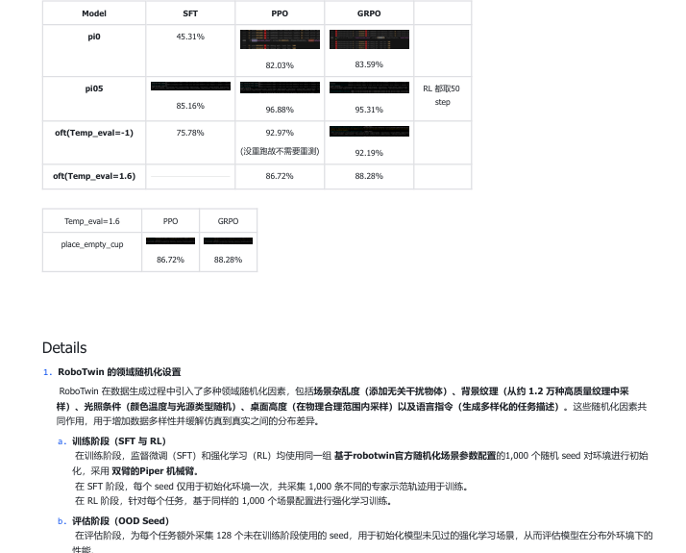
RESEARCH BRIEF
先锁定实验契约，再谈 SSR 增益
CORE CLAIM
SFT 与 RL 使用同一组 1,000 个 RoboTwin 随机 seed，评估使用额外 128 个未见 seed，采用 Piper 双臂，并统一在 8 卡 A800 平台上运行。
01 / 01
Notes:
先把比较边界锁定。SFT 与 RL 共用 1,000 个 RoboTwin 随机 seed，使用双臂 Piper；评估再加入 128 个未见 seed，因此 SSR 反映的是随机化场景下的泛化，而不是固定布局记忆。背景、杂乱度、光照、桌高和语言都会变化，Python、系统和 GPU 也会影响可用 seed 与初始 SSR，所以本文统一采用 8 卡 A800。后面所有数字都只能在这个实验契约内理解。
讲述提示：依次强调 1,000、128 和 8 卡三个契约指标；右侧快照只作为语义证据补充，不承担唯一阅读任务。
[Sources] p1-snapshot

